Slide 1
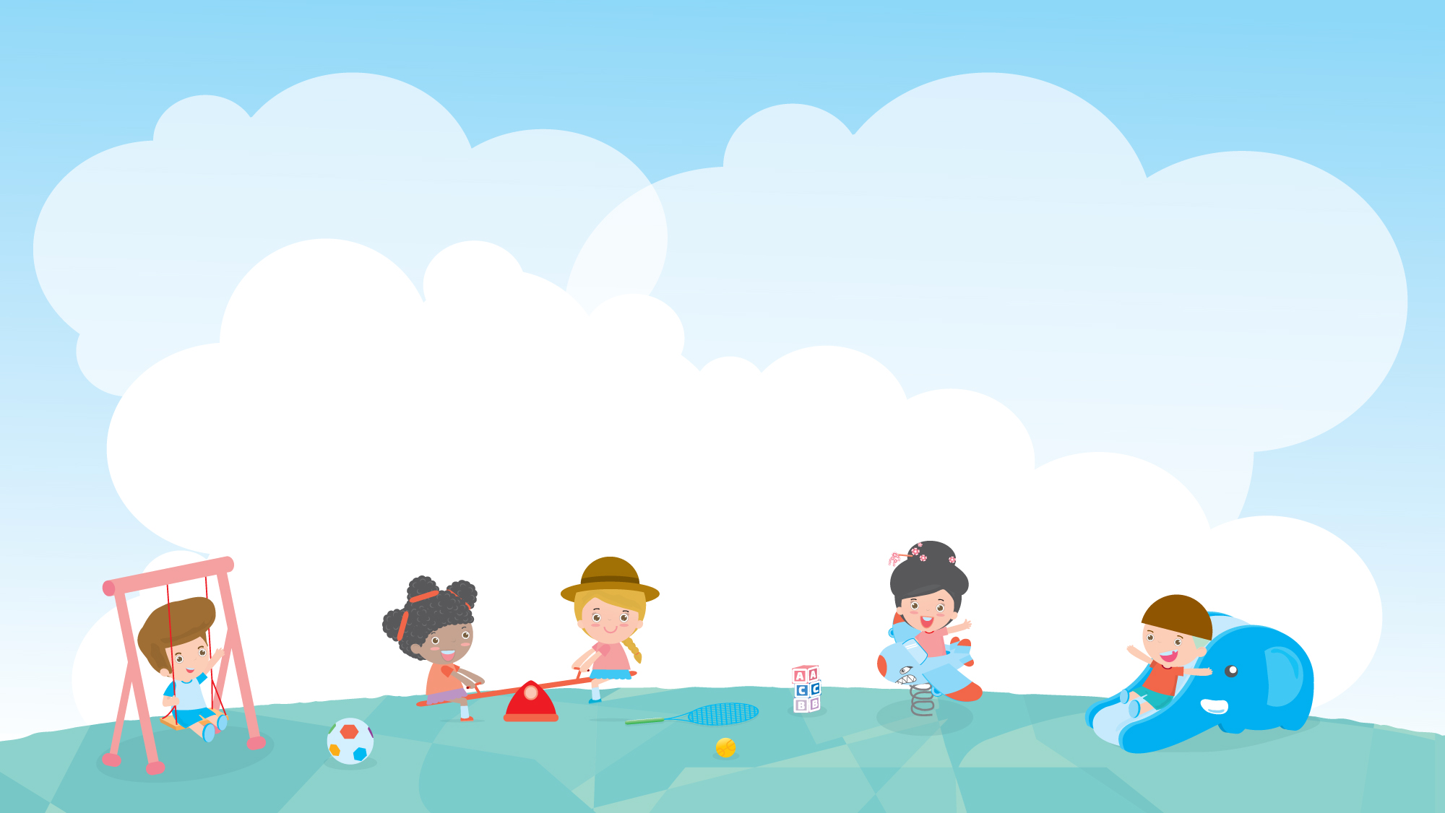
세계 여러 나라의 전통놀이를 활용한
부모-자녀 상호작용 놀이 활동
재미있는 세계 전래동화

Slide 2

19회기
재미있는 세계 전래동화
활동수준ㅣ
★★☆(할 수 있어요!)
놀이
영역
신체·건강
인지·언어
자녀
연령
0~1세
2세
사회·정서
예술·표현
3~5세
6~7세
놀이
목표
세계 여러 나라의 전래동화에 관심을 가져요
주제에 대한 자기 생각을 이야기해요
놀이
자료
세계 전래동화 전집, 색연필 또는 크레파스, 가위, 고무줄

Slide 3

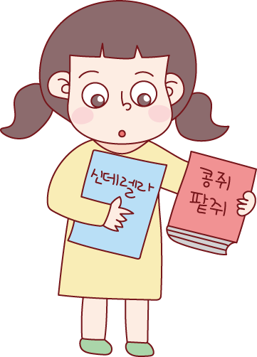
19회기
재미있는 세계 전래동화
에피소드
전통이는 착한 콩쥐가 심술궂은 팥쥐와 새엄마의 괴롭힘에도
불구하고 착하게 살아서 왕자님과 결혼을 하는 ‘콩쥐팥쥐’ 이야기를 좋아해요.
근데 얼마 전 친구 집에 놀러 갔다 읽게 된 ‘신데렐라’ 이야기가 콩쥐팥쥐와 비슷하다는 생각이 들었어요. 엄마에게 물어보니 신데렐라는 다른 나라에서 전해져 내려오는 이야기라고 해요.
다른 여러 나라에서도 이런 비슷한 이야기가 있다니 신기했어요.

Slide 4



19회기
재미있는 세계 전래동화
마음을 열어요
활동을 시작하기 전 간단한 율동과 함께 이중언어코치와 엄마,
아이가 함께 할 수 있는 ‘인사송’을 부르며 서로 정답게 인사를 나눠요
지난 한 주간 어떻게 지냈는지 이야기를 나눠요
세계전래동화 책 및 활동재료를 준비한 후 활동 시작을 위한 자리를 정돈해주세요

Slide 5

19회기
재미있는 세계 전래동화
놀이활동
도입
전래동화를 읽어 본 경험이 있는지 이야기를 나눠요
10분
· 옛날부터 전해져 내려와 재미있게 들었던 이야기를 책으로 만든 것이 전래동화임을 설명해주세요
· 최근에 읽었던 전래동화가 있다면 예시로 알려주세요
· 다른 나라에도 전래동화가 있을까요?

Slide 6
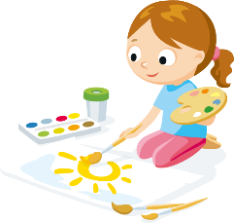
19회기
재미있는 세계 전래동화
놀이활동
전개
세계 여러 나라의 전래동화 중 최근 아이가 관심 있어 하는 주제나 내용으로
된 세계 전래동화를 준비해 두고 들려주세요
30분
세계 전래동화를 듣고 이야기를 나눠요
· 책을 읽고 기억에 남는 내용은 무엇인가요?
기억에 남는 장면이 무엇인지 확인하고 이를 그림으로 표현해보세요
· 기억에 남는 장면을 그림으로 표현해볼까요?

Slide 7
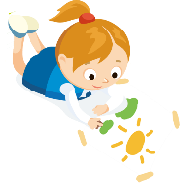
19회기
재미있는 세계 전래동화
놀이활동
휴식
엄마가 놀이 활동에 관해 궁금한 점이 있다면 이중언어 코치에게 질문해도 좋아요
10분
마무리
오늘 했던 놀이에 대한 소감을 나눠요
10분
· 오늘 전래동화를 듣고 그림 그리기 활동을 해 보았는데 어떤 느낌이 들었나요?

Slide 8


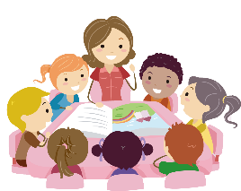
19회기
재미있는 세계 전래동화
마음을 나눠요
전래동화를 듣고 그림으로 표현하기 활동을 하면서 재미있었던 점,
어려웠던 점 등을 이야기 나눠 보세요
엄마 나라에는 어떤 전래동화가 있는지 아이들에게 들려주세요

Slide 9
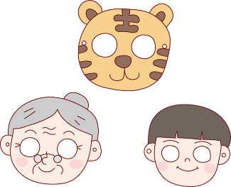
19회기
재미있는 세계 전래동화
놀이 응용하기
놀이활동이
아이에게 어려울 때
나라별 전래동화를 듣고 주제에 대한 느낌, 생각, 경험 등을 이야기해요
놀이활동이
아이에게 쉬울 때
세계 여러 나라의 전래동화에 관심을 두고 전래동화에
나오는 주인공의 역할을 창의적으로 표현해볼 수 있도록 인형극 놀이를 해요

Slide 10
19회기
재미있는 세계 전래동화
가정에서는 이렇게 놀아주세요
엄마 나라의 말로 해봐요
동화 / 이야기 / 그림 / 책 / 느낌 / 읽다 / 듣다
확장놀이
전래동화에 나오는 인물을 정하여 만약 내가 책 속의 주인공이라면
어떻게 했을지 역할극을 해보세요
아빠 함께해요
전래동화 속 배경이 되는 장소(민속촌, 한옥마을, 박물관 등)를 아이와 함께 방문하여 우리나라 옛 생활모습을 직접 체험해보고 주인공이 되어보는 활동을 해보세요

